Slide 1
Рефлексивная сессия работы над проектом
МБОУ «Березовская СОШ №2»
9 класс
с. Березовка, 2020 г.

Slide 2
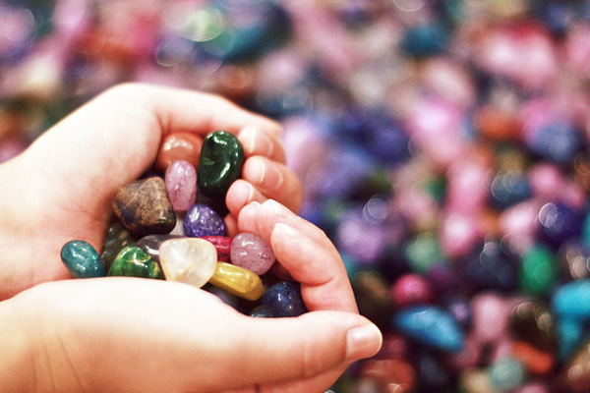
На какой мы стадии?

Slide 3
Цель: рефлексия собственной деятельности.
Задачи:
Обозначить положительные моменты работы над проектом.
Обозначить трудности, с которыми столкнулись в работе над проектом.
Наметить перспективы деятельности.

Slide 4
Нас выбирают

Slide 5
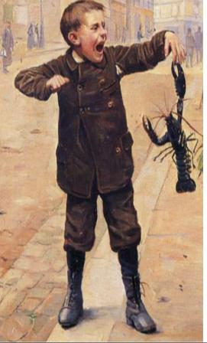
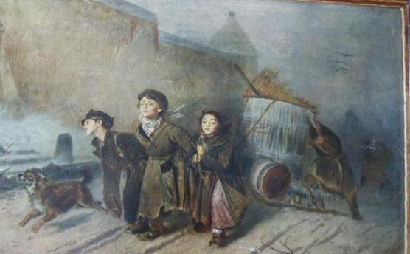
Выбери картинку!

Slide 6
Б
Болельщики
Большой Брат
Сидящие на заборе
Недовольные
Соседи
Змей
Горыныч

Slide 7
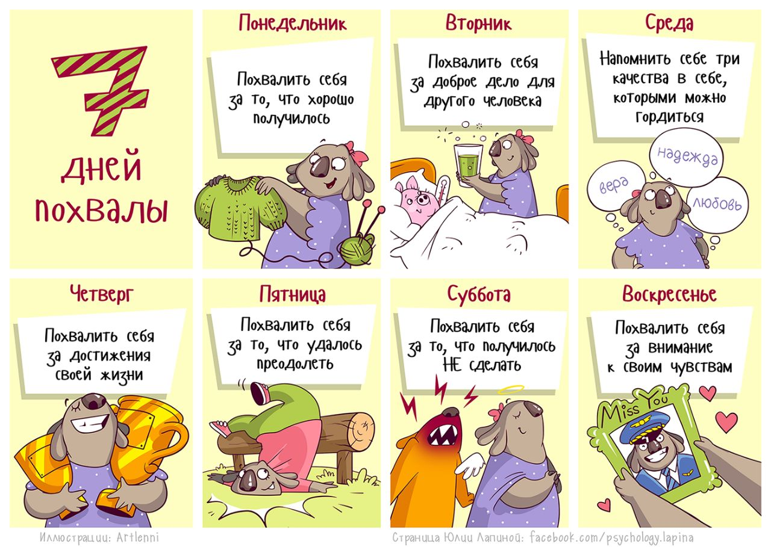
Методичка «Семь дней похвалы»

Slide 8
Рефлексивное эссе

